Slide 1
도난방지 키트
201020290 안정모
201120947 현만석
201220995 박정환

Slide 2
목차
1 – 목적
2 – 시스템 구조도(파트별)
3 – 시스템 구조도(기능별)
4 – 파트별 기능(카메라)
5 – 파트별 기능(6-axis 자이로 센서)
6 – 파트별 기능(Text LCD)
7 – 파트별 기능(Buzzer)
8 – 파트별 기능(Android)
9 – 제한사항 및 역할분담

Slide 3




목적
1
도난 예방
2
3
4
사용자 편의
5
저전력
6
7
8
선별적
센서 컨트롤
9
안드로이드
Eof
Notes:
핸드폰과 도난방지 키트를 연동하여 물품 도난 상황에 대한 실시간 예방 시스템을 구축한다.
전력 소비를 줄이기 위한 유형별 도난 방지 시스템을 구축한다.
사용자 편의를 최우선으로 하기 위해 키트의 사용법을 단순화한다.
시스템의 작동 현황을 데이터화 하여 상황에 맞는 최적의 도난 방지 시스템을 제안한다.

Slide 4


시스템 구조도(파트별)
1
2
3
4
작동 센서 선택
도난 감지 시 푸시 알림
사진 띄워주기
스트리밍
MOBIUS
카메라
6axis-자이로센서
Text LCD
buzzer
5
6
7
8
9
Eof

Slide 5
시스템 구조도(기능별)
1
token
Mobius
2
Android
3
alert
alert
&Cube
4
GCM
5
TAS
6
7
LCD-server
6-axis-server
카메라-server
8
9
LCD
6-axis
카메라
Eof

Slide 6
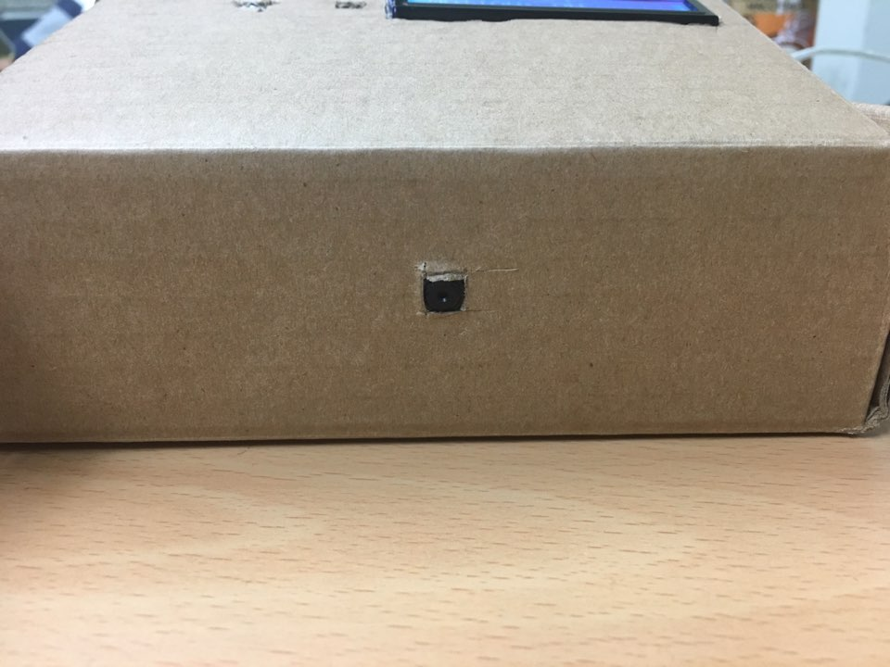
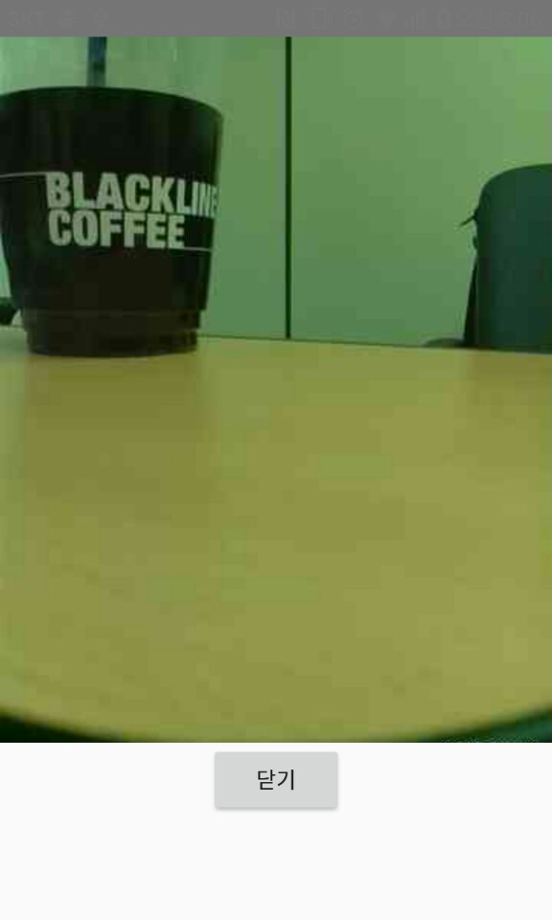
파트별 기능 - 카메라
1
2
카메라 - 도난 방지를 위한 motion detecting - Motion을 감지하면 안드로이드로 푸시 알림 및 동영상 녹화.
3
4
5
6
7
8
9
Eof

Slide 7
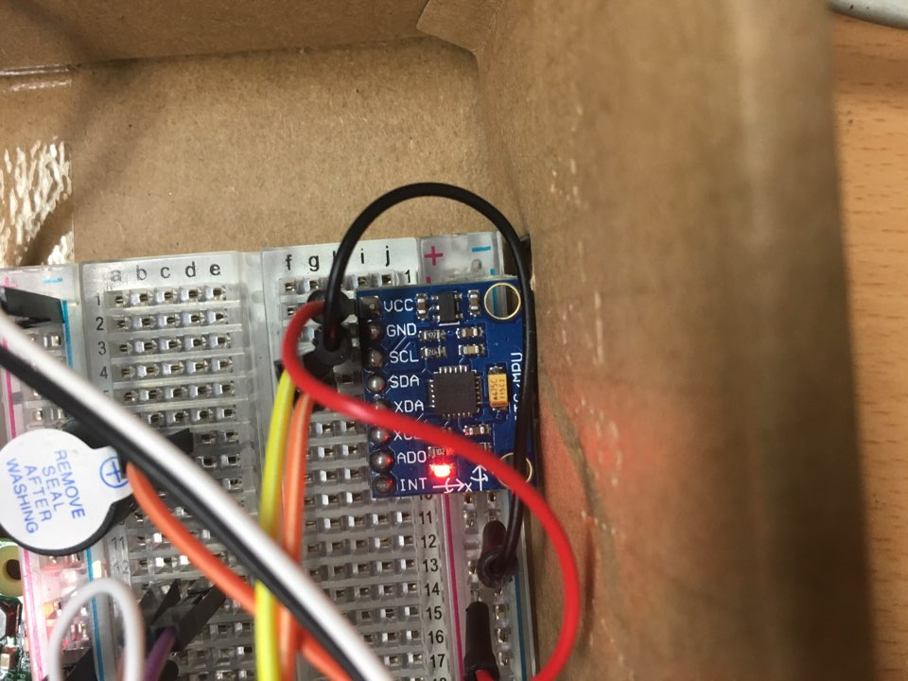
파트별 기능 –6axis 자이로센서
1
2
자이로 센서
- 도난방지 키트를 도둑이 강제로 치워버릴려고 할 때를 감지 후 안드로이드 푸시알림.
- 카메라를 사용하지 않고, 가방 등의 소지품 내에 넣어서 도난 방지 기능으로 사용하고 싶을 때 사용.
3
4
5
6
7
8
9
Eof

Slide 8
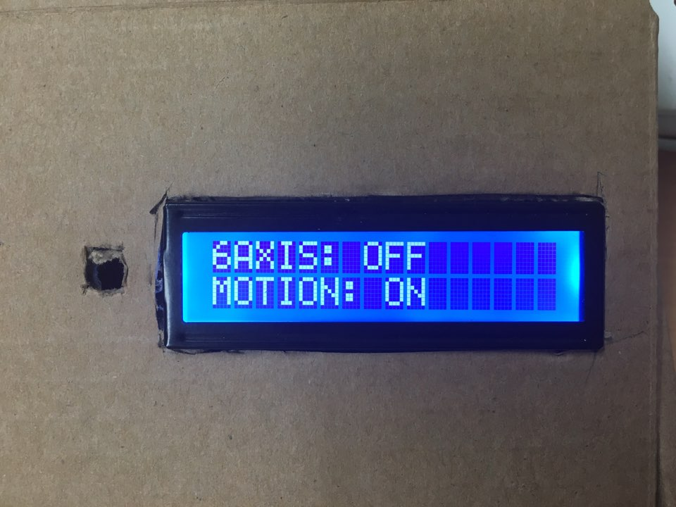
파트별 기능 – Text LCD
1
2
Text LCD
센서 구동상태 출력
3
4
5
6
7
8
9
Eof

Slide 9
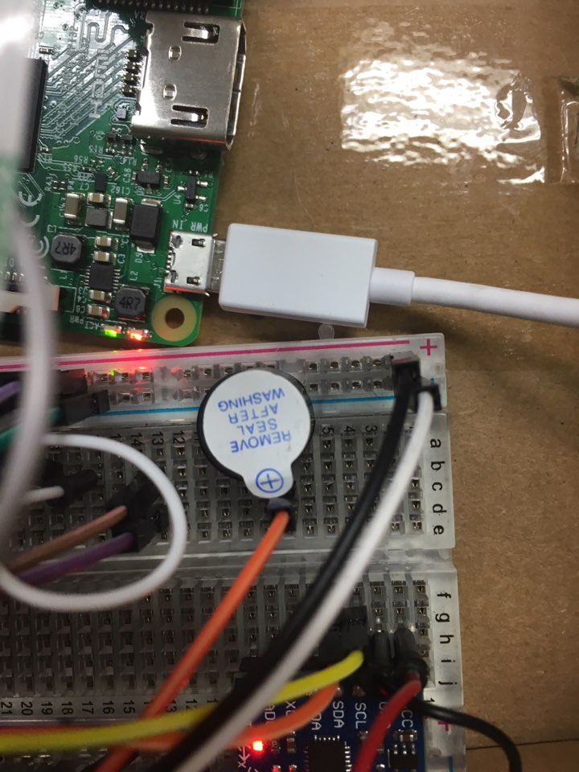
파트별 기능 - Buzzer
1
2
Buzzer
도난 시, 경고음 출력
3
4
5
6
7
8
9
Eof

Slide 10





파트별 기능 - 안드로이드
1
2
라즈베리 파이 센서 컨트롤 기능(필요에 따라)
모바일 어플과 모비우스 서버 연결 라즈베리파이 컨트롤
3
4
5
6
7
8
9
Eof
Notes:
라즈베리 파이 센서 컨트롤 기능 - 안드로이드 어플리케이션을 활용하여 도난 상황에 따라 사용되어야 할 센서를 사용자가 선택 - 도난 유형을 제시해주고 해당 유형에 필요시되는 센서 목록을 추천하여 사용자에게 편의를 제공
푸시 알림 기능 - 도난 상황 시 푸시 알림 기능을 통해 사용자에게 도난 상황을 확인 받을 수 있도록 설계한다. - 사용자가 도난 상황에 대한 최종 승인을 함으로써 기기의 오작동 및 예외 상황에 대해 대비한다.

Slide 11






파트별 기능 - 안드로이드
1
2
사진 정보 전달 및 스트리밍 기능(별도의 서버 사용)
촬영한 이미지 및 동영상을 저장하여, 서버에 전달
비상 시에 핸드폰으로 영상 정보 수신
3
4
5
6
촬영
실시간 전송
7
김도둑
8
9
Eof
Notes:
사진 정보 전달 및 스트리밍 기능 - 도난 상황에서 카메라가 사용되는 경우 키트의 카메라를 통해 사용자의 핸드폰으로 도난 상황에 대한 이미지 정보를 전달 - 사용자가 도난 상황을 인지하고 동영상 정보를 필요로 하는 경우, 라즈베리 파이로부터 저장되는 동영상 정보를 실시간으로 받아볼 수 있게 한다.
NFC를 활용한 키트 제어 기능(부가기능) - 도난 경보 상태에 있는 라즈베리파이를 사용자가 편리하게 ON/OFF 할 수 있도록 핸드폰의 NFC 기능을 활용한다.

Slide 12
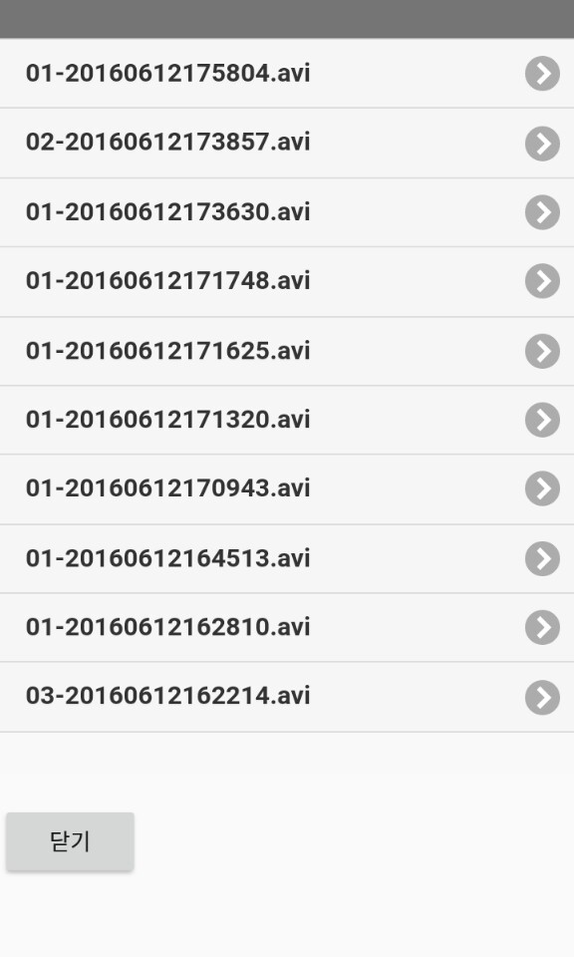
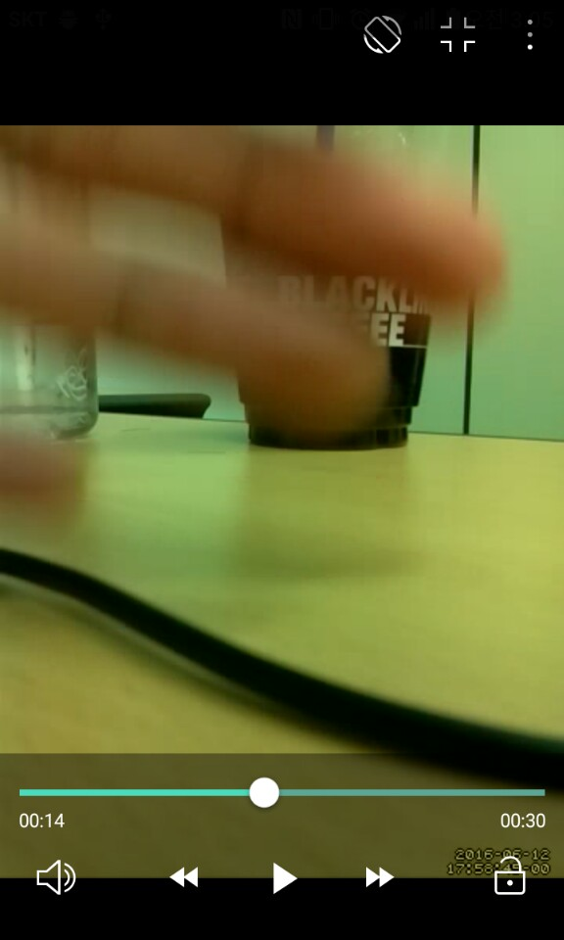
파트별 기능 - 안드로이드
1
2
사진 정보 전달 및 스트리밍 기능(별도의 서버 사용)
3
4
5
6
7
8
9
Eof
Notes:
사진 정보 전달 및 스트리밍 기능 - 도난 상황에서 카메라가 사용되는 경우 키트의 카메라를 통해 사용자의 핸드폰으로 도난 상황에 대한 이미지 정보를 전달 - 사용자가 도난 상황을 인지하고 동영상 정보를 필요로 하는 경우, 라즈베리 파이로부터 저장되는 동영상 정보를 실시간으로 받아볼 수 있게 한다.
NFC를 활용한 키트 제어 기능(부가기능) - 도난 경보 상태에 있는 라즈베리파이를 사용자가 편리하게 ON/OFF 할 수 있도록 핸드폰의 NFC 기능을 활용한다.

Slide 13
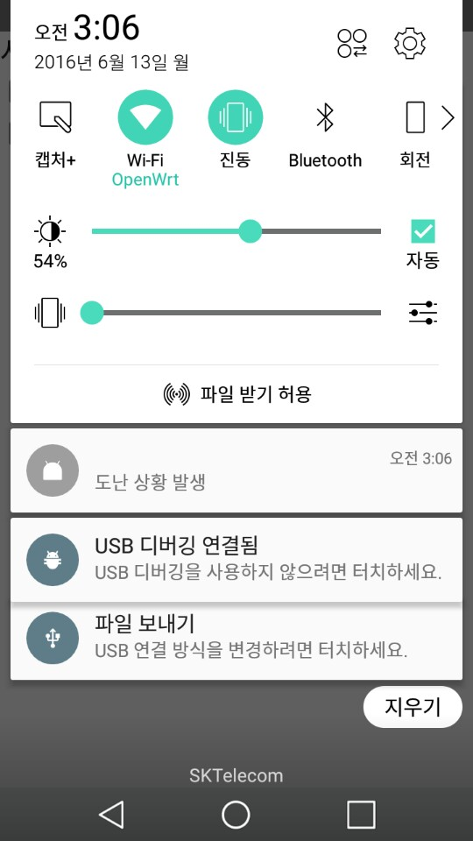
파트별 기능 - 안드로이드
1
2
- 푸쉬 알람 기능
- 모비우스 서버로부터 Push 알림을 받아 경고문구를 남긴다.
3
4
5
6
7
8
9
Eof
Notes:
사진 정보 전달 및 스트리밍 기능 - 도난 상황에서 카메라가 사용되는 경우 키트의 카메라를 통해 사용자의 핸드폰으로 도난 상황에 대한 이미지 정보를 전달 - 사용자가 도난 상황을 인지하고 동영상 정보를 필요로 하는 경우, 라즈베리 파이로부터 저장되는 동영상 정보를 실시간으로 받아볼 수 있게 한다.
NFC를 활용한 키트 제어 기능(부가기능) - 도난 경보 상태에 있는 라즈베리파이를 사용자가 편리하게 ON/OFF 할 수 있도록 핸드폰의 NFC 기능을 활용한다.

Slide 14
제한 사항(가정)
1
2
3
라즈베리파이가 항상 인터넷에 연결이 되어있어야 한다.
분실을 예방하기 위한 것이라 키트를 내려놓고 귀중품을 훔쳐가는 경우를 막을 수는 없다.
➔ 본 시스템은 도난에 대한 예방과 신속한 대응을 돕는데 목적이 있다.
전력 수급의 문제로 배터리의 전력이 떨어진다고 할 경우, 분실 예방을 할 수 없다.
4
5
6
7
8
9
Eof

Slide 15
역할 분담
1
2
안정모
현만석
박정환
3
서버 설정, 센서 연결, 키트 제작
4
5
- 카메라
- 와이파이 연결
- 라즈베리파이 서버로 보내기
서버에서 안드로이드로 데이터 받아오기(GCM)
안드로이드 UI
사진 띄워주기
Text LCD
안드로이드, 서버에서 데이터 받아오기
카메라 스트리밍 서버
6
7
8
9
Eof

Slide 16
끝~!
1
1
2
2
3
3
4
4
5
5
Q&A
6
6
7
7
8
9
Eof
Eof

